Slide 1
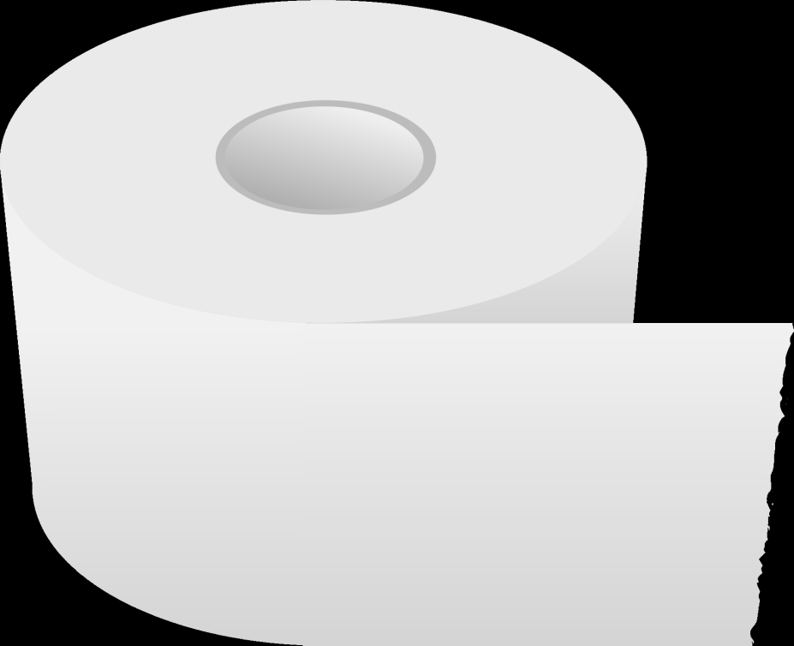
LA80*70 - 아트지 80mm x 70mm
● 1,500매/롤-75mm 지관, 750매/롤-40mm 지관
지관40mm 또는 75mm
지관 75mm
높이(height)
70
80
폭(width)
80
70

Slide 2
LA80*60 - 아트지 80mm x 60mm
● 2,000매/롤-75mm 지관, 1,000매/롤-40mm 지관
지관40mm 또는 75mm
지관 75mm
높이(height)
60
80
폭(width)
80
60

Slide 3
LA80*50 - 아트지 80mm x 50mm
● 2,000매/롤-75mm 지관, 1,000매/롤-40mm 지관
지관40mm 또는 75mm
지관 75mm
높이(height)
50
80
폭(width)
80
50

Slide 4
LA80*40 - 아트지 80mm x 40mm
● 2,000매/롤-75mm 지관, 1,000매/롤-40mm 지관
지관40mm 또는 75mm
지관 75mm
높이(height)
40
80
폭(width)
80
40

